Slide 1
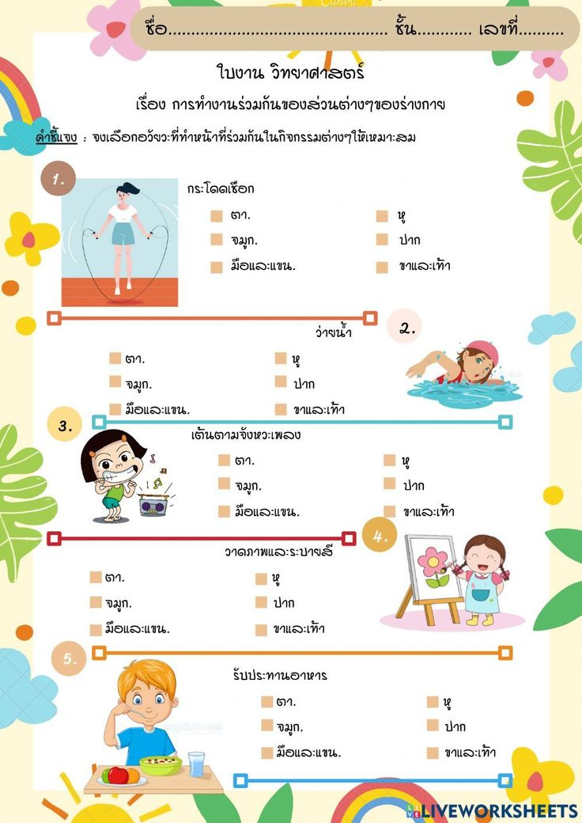
1.กระโดดเชือก ใช้อวัยวะ ตา มือ แขน ขาและเท้า

Slide 2
การทำงานร่วมกันของอวัยวะ
1.กระโดดเชือก ใช้อวัยวะ ตา มือ แขน ขาและเท้า

Slide 3
2.ว่ายน้ำ ใช้อวัยวะ

Slide 4
3.เต้นตามจังหวะเพลง ใช้อวัยวะ

Slide 5
4.เต้นตามจังหวะเพลง ใช้อวัยวะ

Slide 6
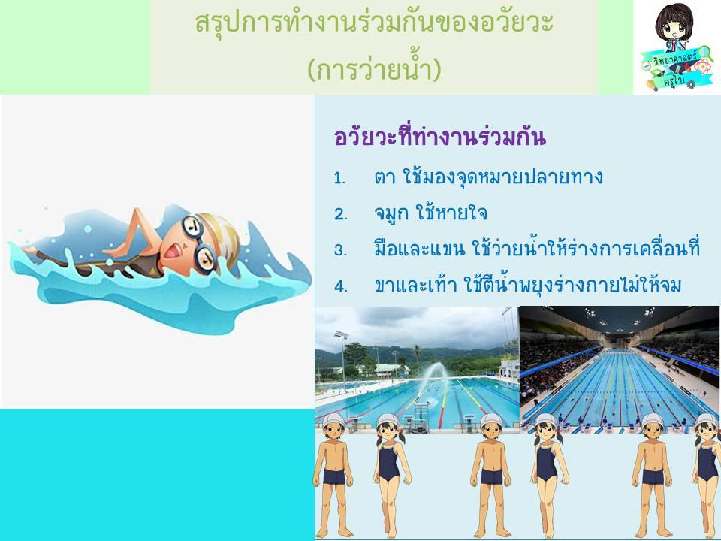

Slide 7


Slide 8


